Slide 1
如何著手入門ＭｙＬｉｏｎ
如何下載和註冊
Notes:
讓我們來談談如何確保所有獅友知道如何下載和註冊app。

Slide 2
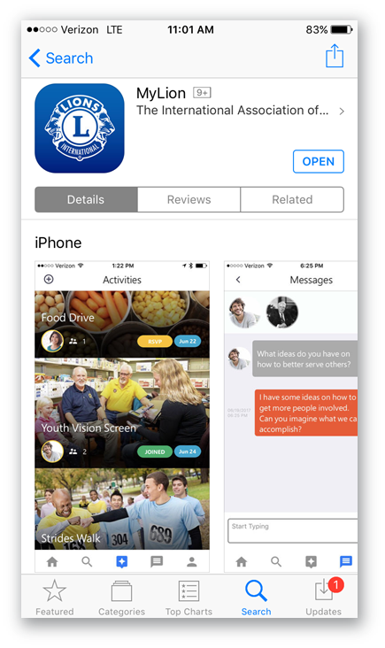


下載並註冊
進入 www.mylion.org
下載app
Notes:
而且我們讓每個人都很容易我們已經為MyLion創建了一個網站可下載app。獅友只需要在www.mylion.org點擊鏈接app商店。
或者，他們可以直接在iOS或Android設備上的app商店搜索MyLion。很容易找到。
一旦下載app，將以三個簡單的步驟完成註冊。
你可以看到它是多麼容易。

Slide 3
您的手機是Iphone嗎?
如果不是，請跳過此步驟
請依下列步驟更改手機的設定

Slide 4
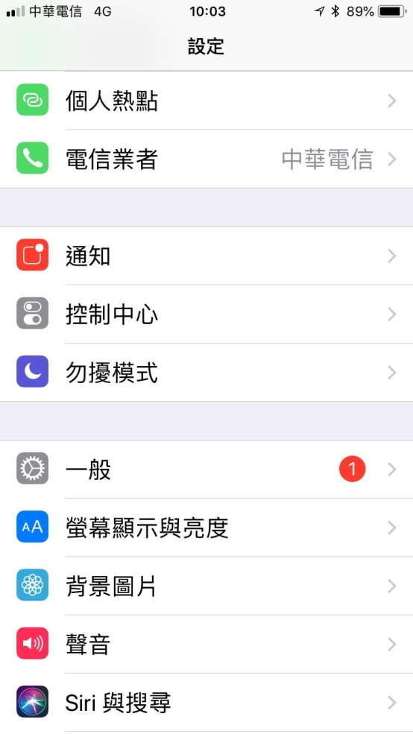
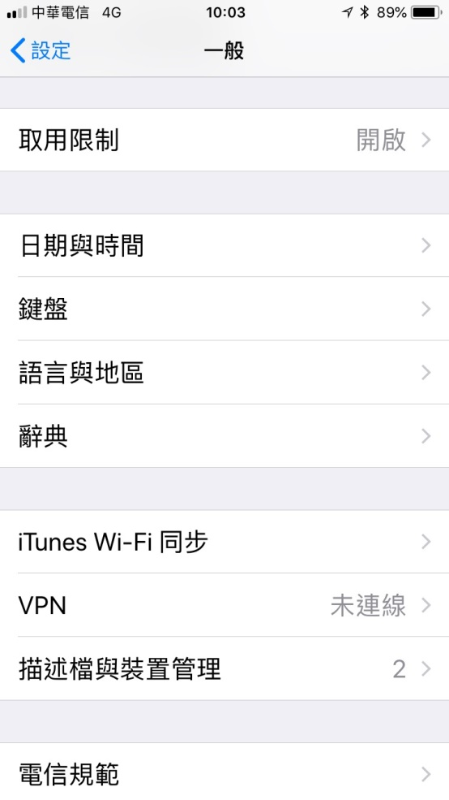
Iphone手機需先做手機設定變更，
否則您看到的會是英文字，改完才能看到中文字。
步驟二
進入
『語言與地區』
點選進入
步驟一
進入『設定』
點選
『一般』
進入

Slide 5
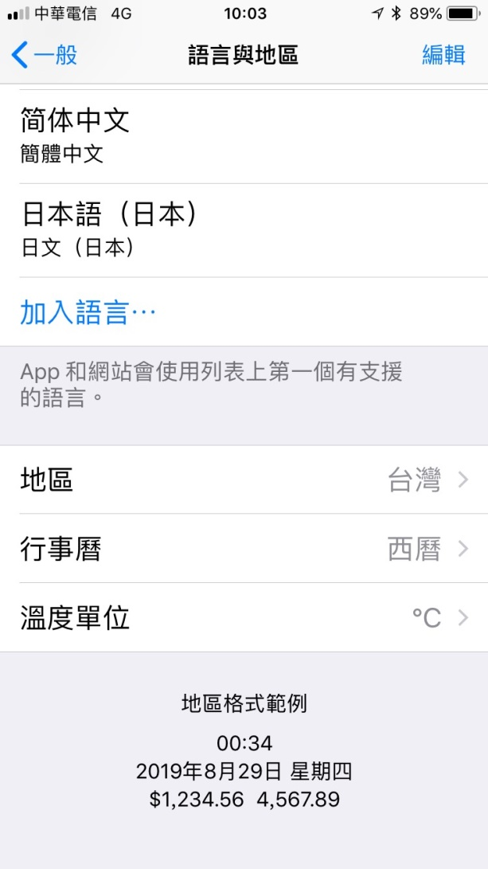
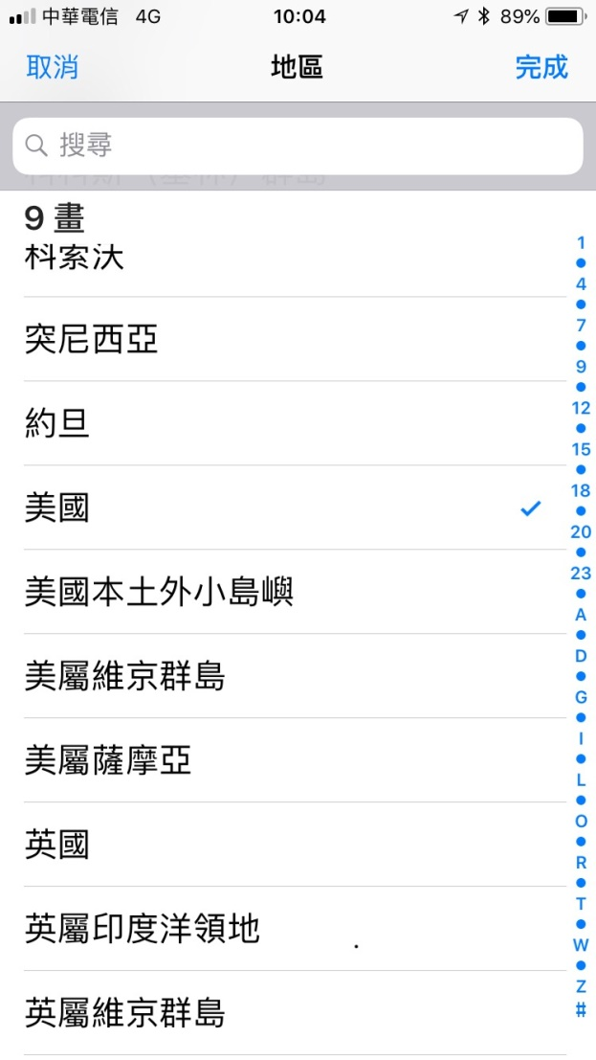
步驟四
點選
『美國』
即完成設定
步驟三
點選
『地區』

Slide 6
開始下載ＭｙＬｉｏｎ軟體

Slide 7
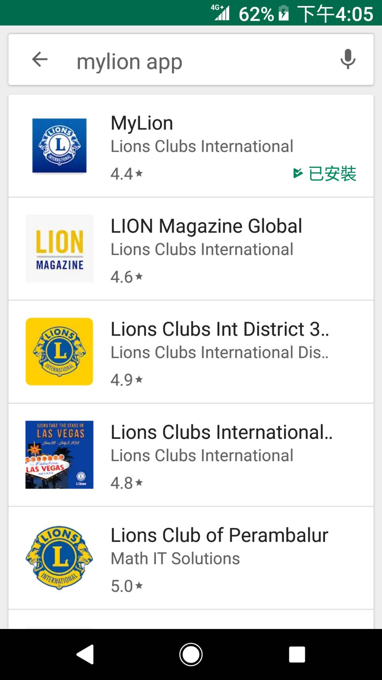
可至Google play或App Store下載
步驟一：
KEY入
Mylion app
步驟二：
點選安裝
Mylion app

Slide 8
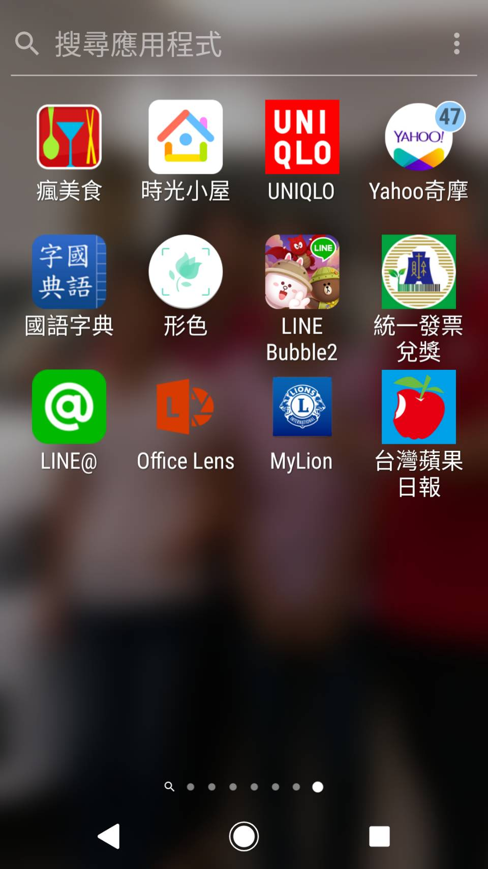

進入
點選

Slide 9
進入會員註冊

Slide 10
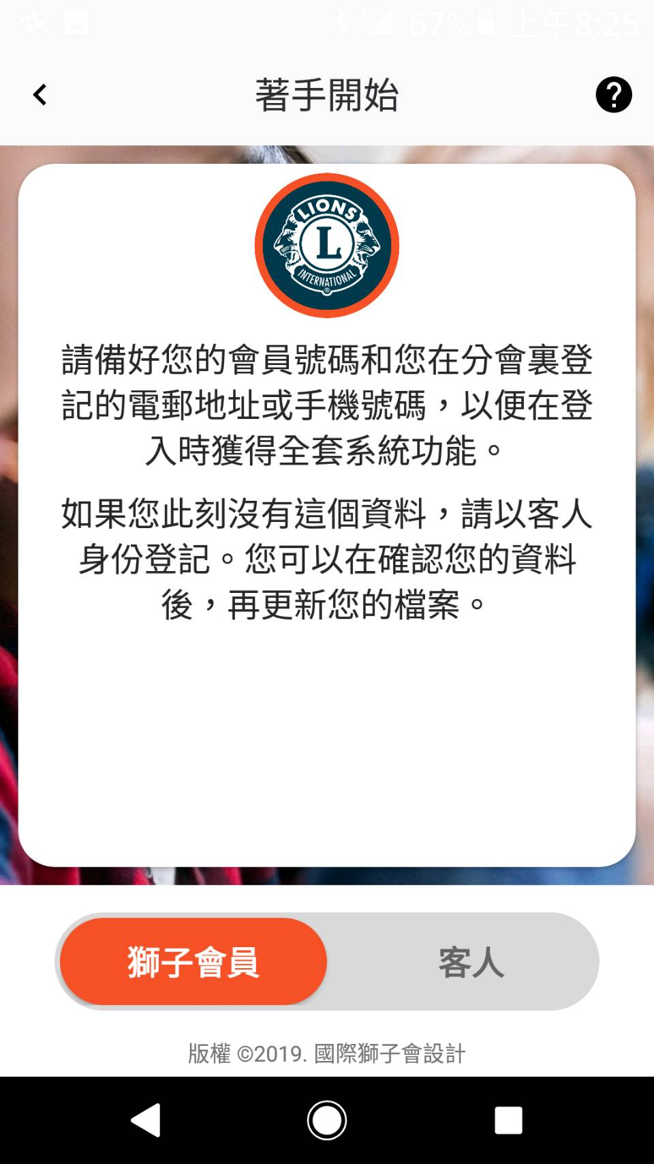
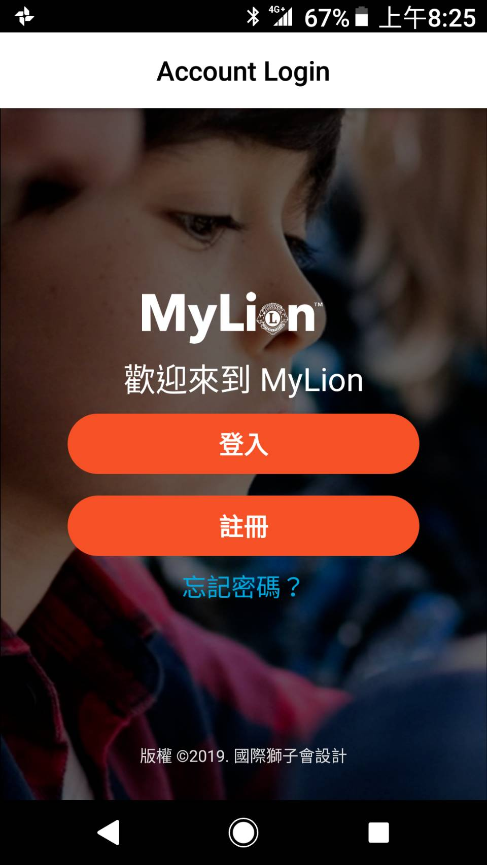
進入
點
選
獅
子
會
員
點
選
註
冊

Slide 11
Android手機系統請
依下列方式註冊

Slide 12
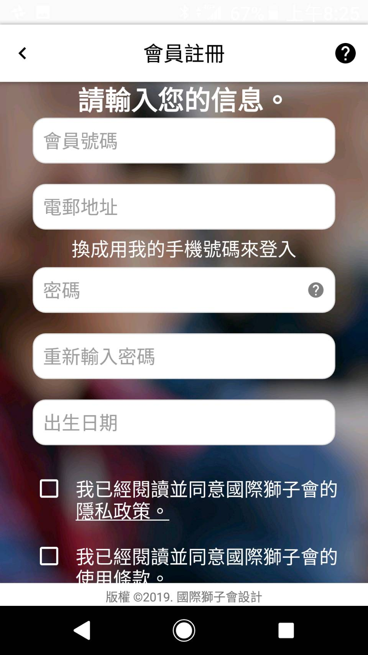
點選改用
『手機號碼』登入

Slide 13
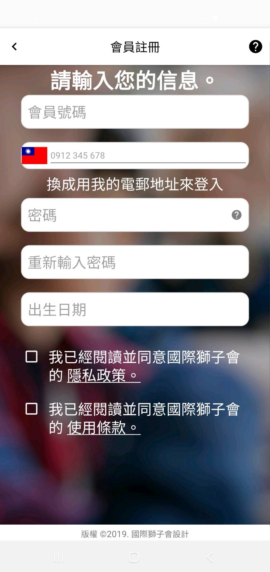
步驟一
區蘭桂提供會員號碼
步驟二
KEY入『手機號碼』
步驟三
設定『密碼』
註：設定密碼至少6個字元。
包括英文（大小寫字母各一）
+數字
步驟五
點選輸入你生日
西元 年/月/日
步驟四
設定的『密碼』
再輸入一次
步驟六
這二項打勾

Slide 14
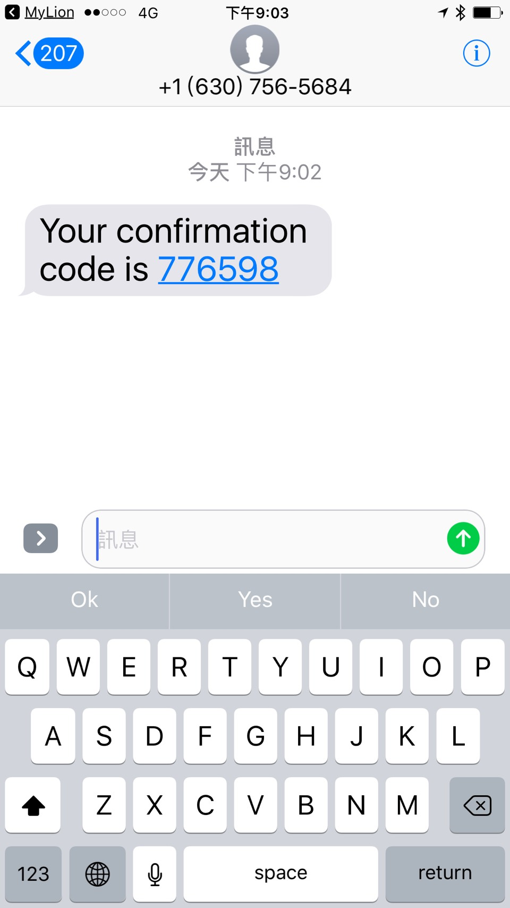
手機會收到
6碼認證碼

Slide 15
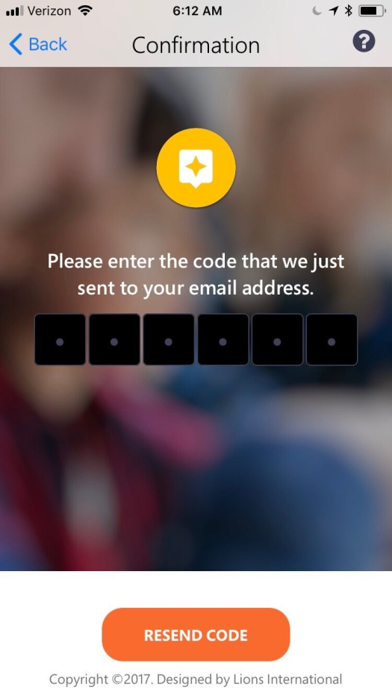
步驟七
會以簡訊傳『認證碼』
『６碼』給您
將６個數字ＫＥＹ入即完成註冊

Slide 16
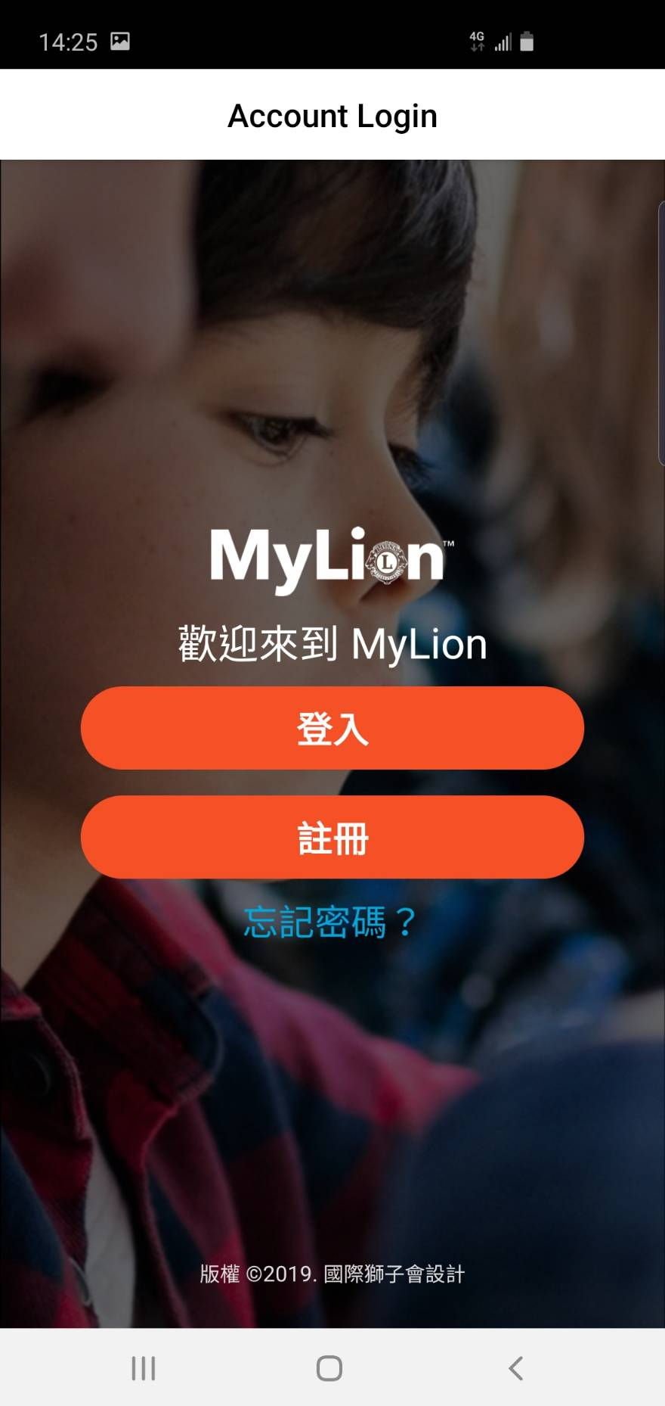
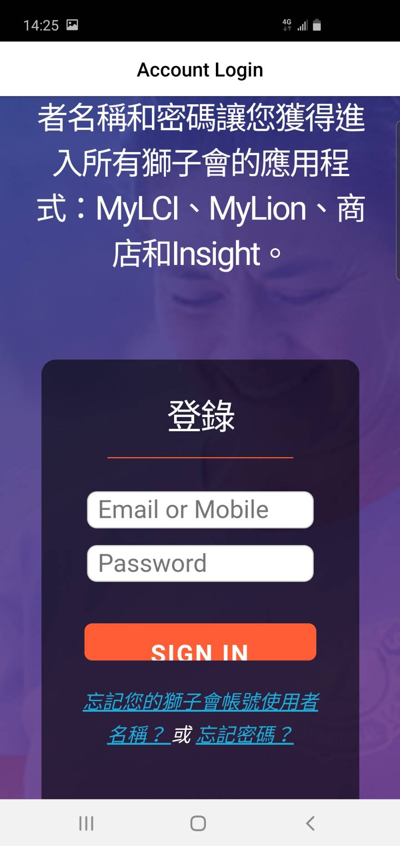
步驟二
KEY入手機號碼
步驟一
點選登入
進入
步驟三
KEY入密碼
步驟四
點選進入

Slide 17
Iphone手機系統請
依下列方式註冊

Slide 18
點選改用
『手機號碼』登入

Slide 19
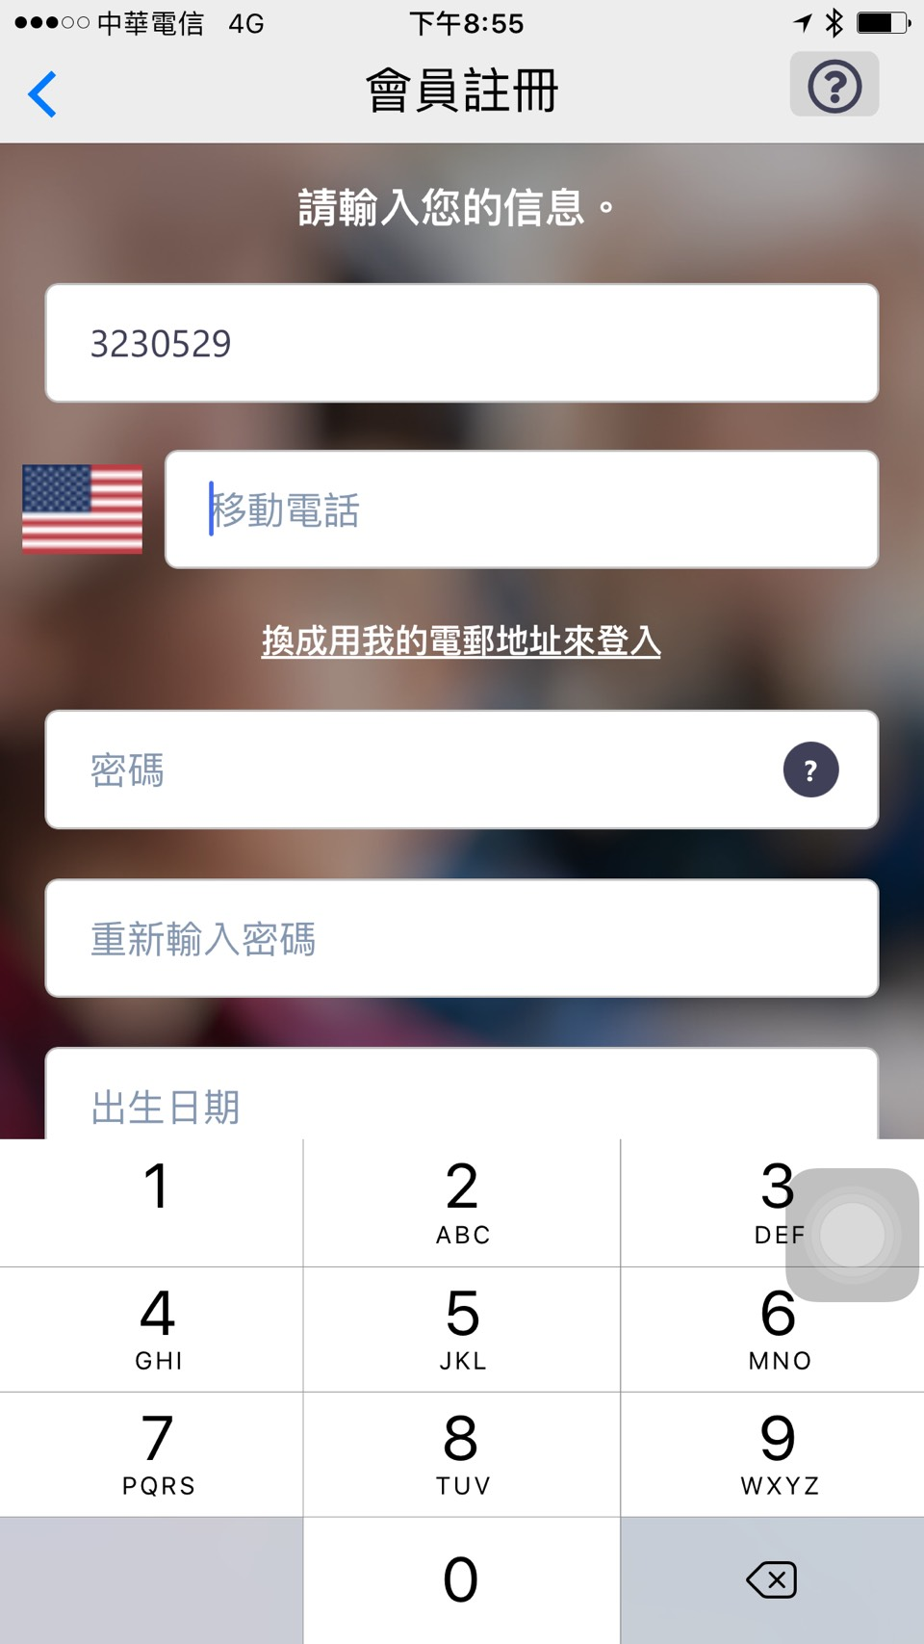
點選美國國旗進入
點選中華民國國旗

Slide 20
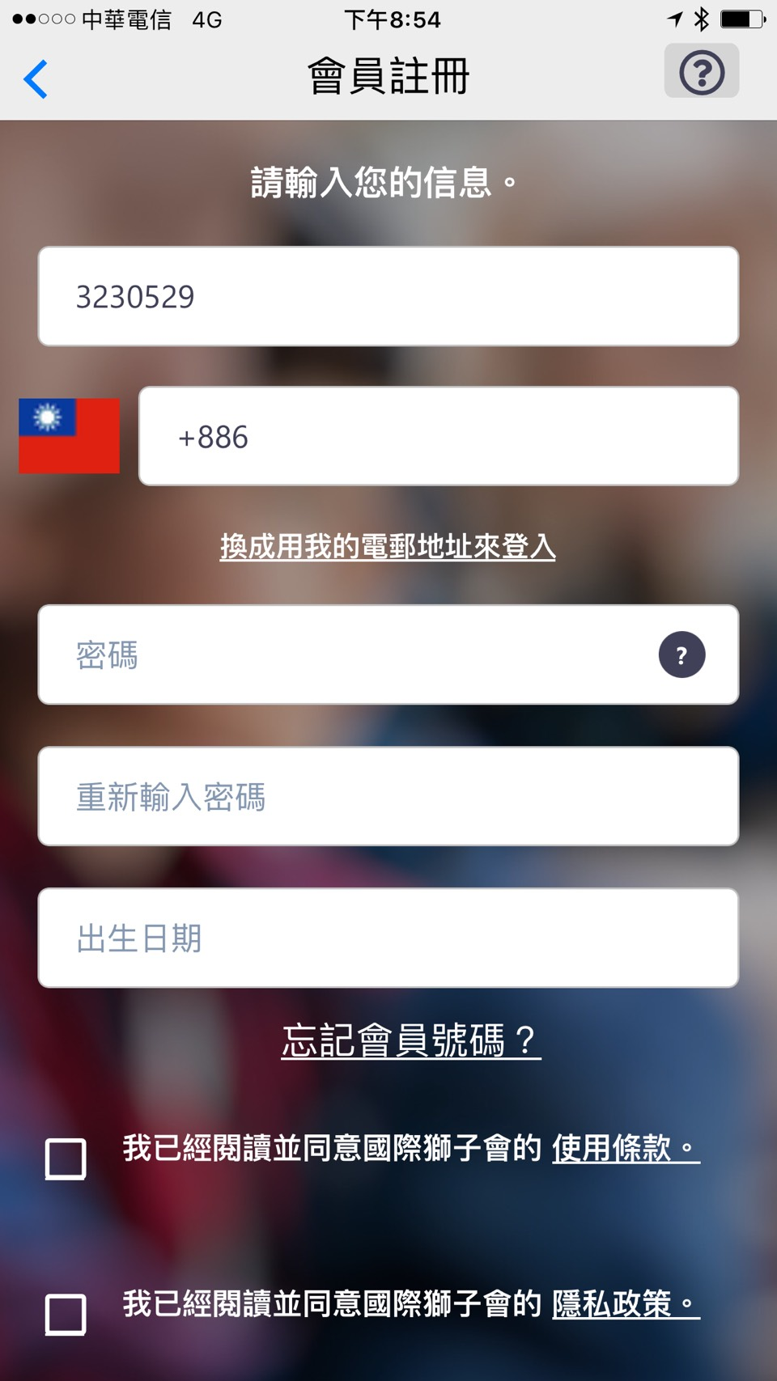
刪除+886
再KEY入你的手機號碼

Slide 21
步驟二
刪除+886
再KEY入『手機號碼』
步驟一
區所提供之會員號碼
步驟三
設定『密碼』
註：設定密碼至少6個字元。
包括英文（大小寫字母各一）
+數字
步驟五
點選輸入你生日
西元 年/月/日
步驟四
設定的『密碼』
再輸入一次
步驟六
這二項打勾

Slide 22
手機會收到
6碼認證碼

Slide 23
步驟七
會收到簡訊傳『認證碼』
『６碼』給您
將６個數字ＫＥＹ入即完成註冊

Slide 24
步驟一
點選登入

Slide 25
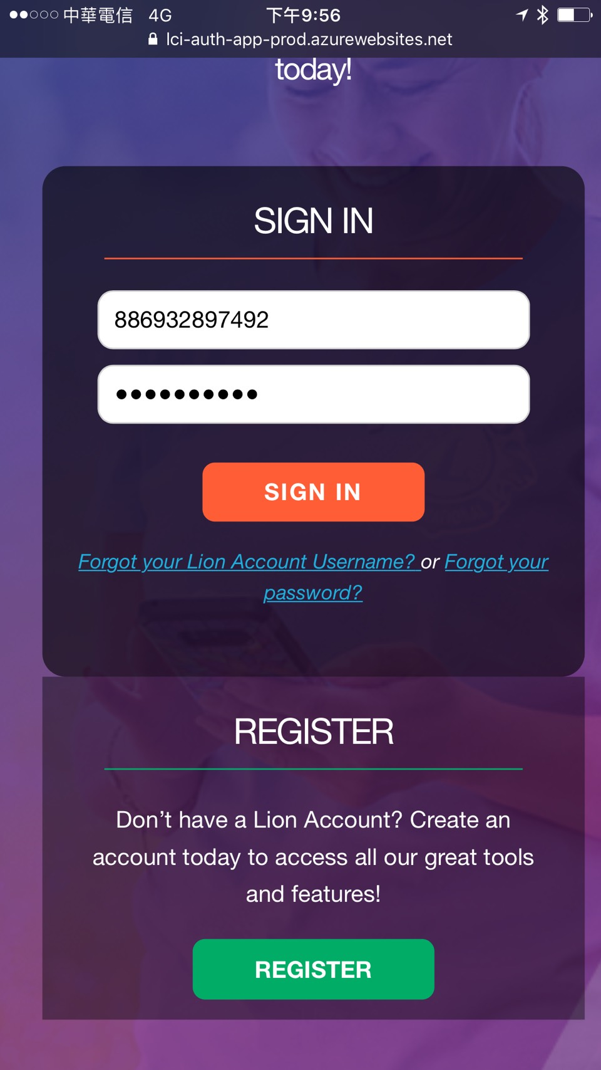
步驟二
KEY入886加
手機號碼
0932123456去除0
正確KEY入
88693212345
步驟三
KEY入密碼
步驟四
點選進入

Slide 26
進入ＭｙＬｉｏｎ請注意下列規定
１.請不要將您的英文名字改成中文，
因為英文名字是國際總會用來記錄
您個人的捐獻及擔任過各項職務之
用，如果您做任何變更，國際總會將
無法找到您的資料。
此項規定請各位獅友務必遵守。

